Slide 1
比价系统
报告组：JAVA34
李粉英：负责京东商品爬虫，前端实现（34%）
孙丛：负责淘宝商品爬虫，后台处理数据（33%）
丁文玲：负责亚马孙商品爬虫，相似度比较（33%）

Slide 2
做了什么
比价系统通过收录各大电商网站的商品信息，实现了即时比价的功能。用户可以通过比价系统实时获得三个电商网站（淘宝，京东，亚马逊）中的产品价格信息，而不用在多个电商的门户网站上来回切换，

Slide 3
为什么做这个
比价网站会将各大电商网站的商品信息在同一个页面呈现给用户，用户可以直观的看到各大电商网站的商品价格差异，同时也能获取其它不知名购物网站的商品信息，有助于用户完成交易。比价系统对于用户和卖家都是有利的，非常有价值去实现这么一个具有比价功能的系统。

Slide 4
设计方案
即时爬取：当用户提交关键字时，服务器端将关键字提交给各大电商网站，然后将各大电商网站的搜索结果页中爬取商品信息，将爬取到的信息经过处理再动态生成网页提交给用户

Slide 5
开发技术
Jsoup：
系统使用HTML解析库Jsoup来对网页进行解析。
jsoup的主要功能如下：
(1)从一个URL，文件或字符串中解析HTML；
(2)使用DOM或CSS选择器来查找、取出数据；
(3)可操作HTML元素、属性、文本；
JSP：
本系统主要使用JSP技术来实现。在传统的网页HTML文件中加入JAVA程序片段和JSP标签，就构成了JSP网页。
相似度比较算法：
返回将第一个字符串转换(删除、插入、替换)成第二个字符串的编辑次数。次数越少，意味着字符串相似度越高。

Slide 6
总体架构
系统主要分为3个层次：业务逻辑模层、数据爬取层块、视图层。
业务逻辑层。该层负责将浏览器提交的参数进行简单的处理，通过相关逻辑功能，分别生成三大电商网站的URL，将URL作为参数提交给数据爬取层。
数据爬取层。数据爬取层以业务逻辑层提交的URL作为参数，对该URL对应的商品页面进行解析，获取页面的商品列表，针对商品列表中的每一件商品逐个解析，最后把爬取到的商品数据封装在对象数组中，返回给业务逻辑层。
视图层。视图层是直接面向用户的一个层，该层包含了一个静态的HTML页面和一个动态的JSP页面。静态的HTML页面是系统的主页，主要负责向系统提交用户的搜索关键字。动态页面主要用来显示搜索的结果，同时也提供同静态HTML页面相同的功能。

Slide 7
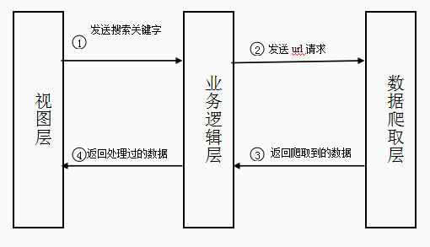
总体架构图

Slide 8
数据爬取层
功能：以页面的URL作为参数获取该页面的商品信息，并将商品信息封装在对象数组中。
爬取商品基本信息：
商品链接、商品图片链接、商品价格、商品简介。这些信息全部用字符串来表示，在java中用String来表示。
public class ItemInfoData {
  public String itemUrl;
  public String itemIntro;
  public String itemImage;
  public String itemPrice;
  public String jdid;
}

Slide 9
数据爬取层
在京东的搜索栏中提交关键字后，京东根据关键字搜索到符合要求的商品。
每件商品的信息都放在标签<ul class="list-h clearfix">中的每一个< li >标签中。根据标签结构爬取出商品信息。
淘宝，亚马逊的与京东类似。

Slide 10
业务逻辑层
功能：用户向服务器提供搜索关键字。业务逻辑层的关键在于将用户提交的信息处理并生成电商网站的URL，将URL提交给数据爬取层进行数据爬取。
为了达到相似或相同名称的产品的比较目的，本系统在业务逻辑层使用了字符串相似度计算算法。

Slide 11
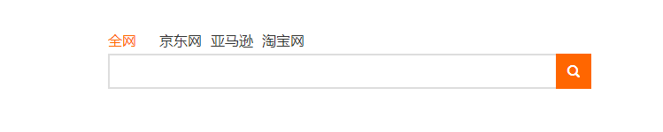
视图层
功能：系统的视图部分由直接面向用户的Web页面实现。系统中一共有两个Web页面：系统主页面和搜索结果页面。
(1)系统主页
用户首次访问系统需要先经过主页。系统主页的功能很简单，页面的核心是一个form表单，该表单在用户点击搜索按钮时负责将用户输入的关键字提交给系统。

Slide 12
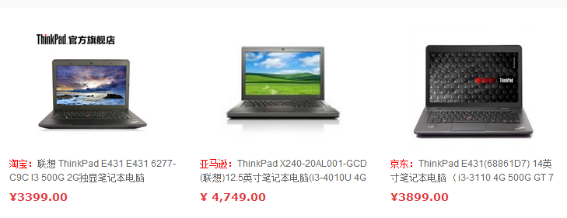
视图层
(2)搜索结果页
搜索结果页面由JSP技术生成。生成商品视图
业务逻辑层将搜索到的信息封装在一个List中，而JSP页面则负责将List中的商品信息遍历出来生成相关视图。

Slide 13
系统性能与结果分析
系统的核心在于网络爬取层，当系统获取到用户提交的信息之后，由业务逻辑层生成了相应的URL，系统需要通过URL再对电商网站进行请求，相当于用户先后打开多个网页的时间。此外受网络因素的影响，系统在像电商网站请求时会因为网络原因或者电商网站的访问量等因素而受到影响。

Slide 14
总结与展望
系统的设计受限于电商网站的页面结构。系统是一个整体，其中有一个薄弱的环节就会拉低整个系统的性能，而针对京东的数据爬取模块就是这么一个环节。但是本系统也有其优点：便于实现、系统结构较简单、不需要数据库的支持、不受电商网站商品信息变化的影响。
本系统使用爬取html文本的方法爬取商品信息，不但工作繁琐需要耐心，而且最大的缺陷是有可能会出现商品爬取遗漏的问题。比如京东网搜索结果到的前面几个商品。原因是html样式的多变性导致了爬取的算法不全面。

Slide 15
总结与展望
变即时爬取法为数据库法
系统事先爬取了各大电商网站几乎所有的商品信息，然后将每种商品的主要信息（商品价格、商品主页链接、商品图片链接、商品简介）存储在服务器的数据库当中，并将每种商品在数据库的索引和其关键字信息通过检索/索引工具在磁盘建立索引文件。当用户在比价系统的搜索栏中输入关键字并点击搜索按钮时，系统获取了这一关键字，然后通过检索/索引工具的检索功能获取一系列符合要求的商品的索引，然后将这些商品的信息从数据库取出，通过jsp技术动态生成网页提交给用户的客户端浏览器。

